Slide 2
Спорт в нашей жизни значит немало: Чтоб было здоровье, Чтоб сил нам хватало. В нашей семье мы со спортом дружны. Нам состязания очень нужны.

Slide 3
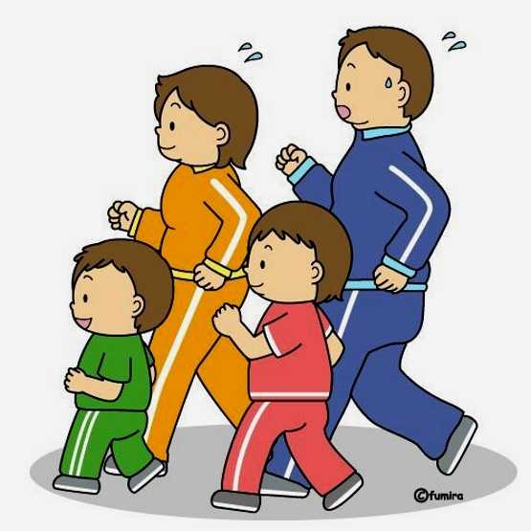
Все торопятся, бегут
В семейной эстафете.
Работают на результат
И взрослые, и дети.

Slide 4
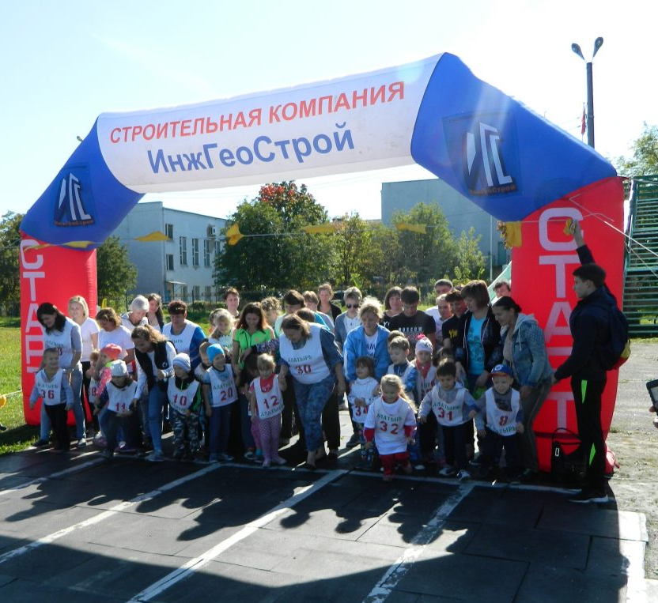

Slide 5
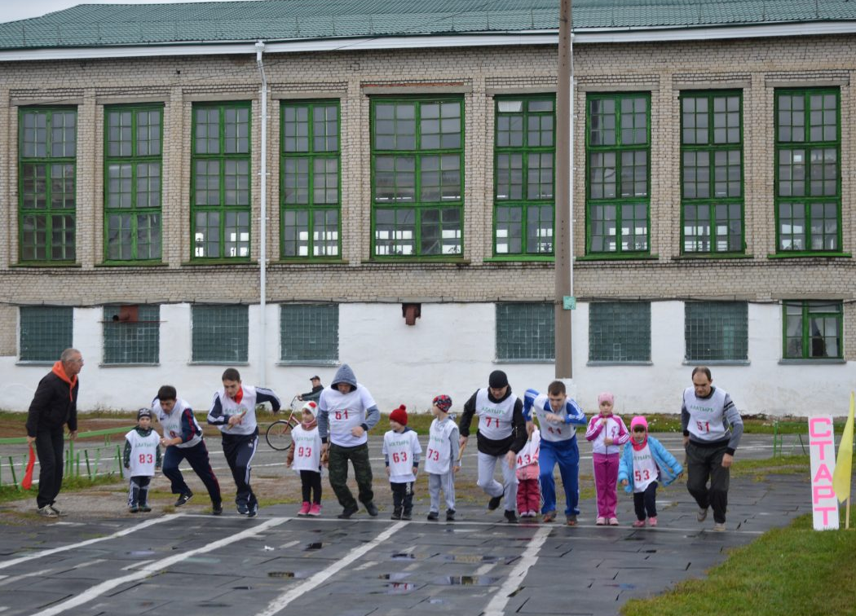

Slide 8
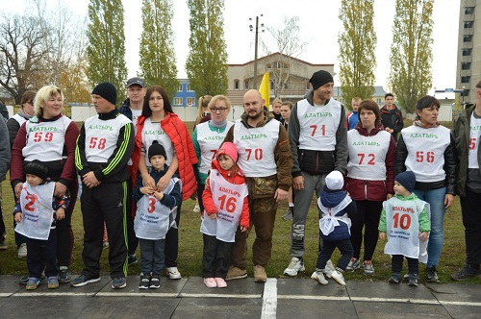

Slide 9
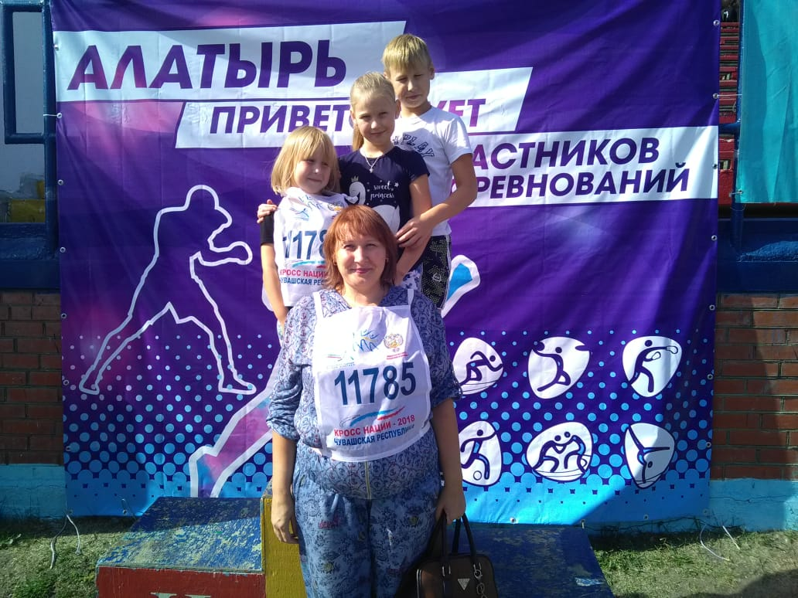

Slide 10
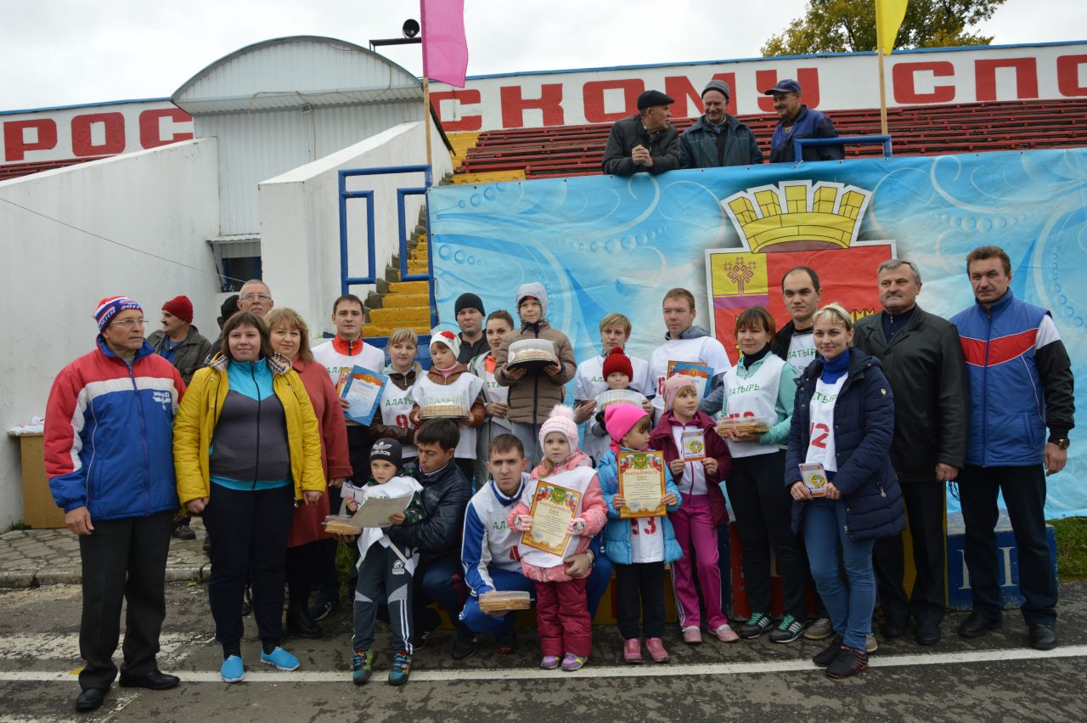

Slide 11
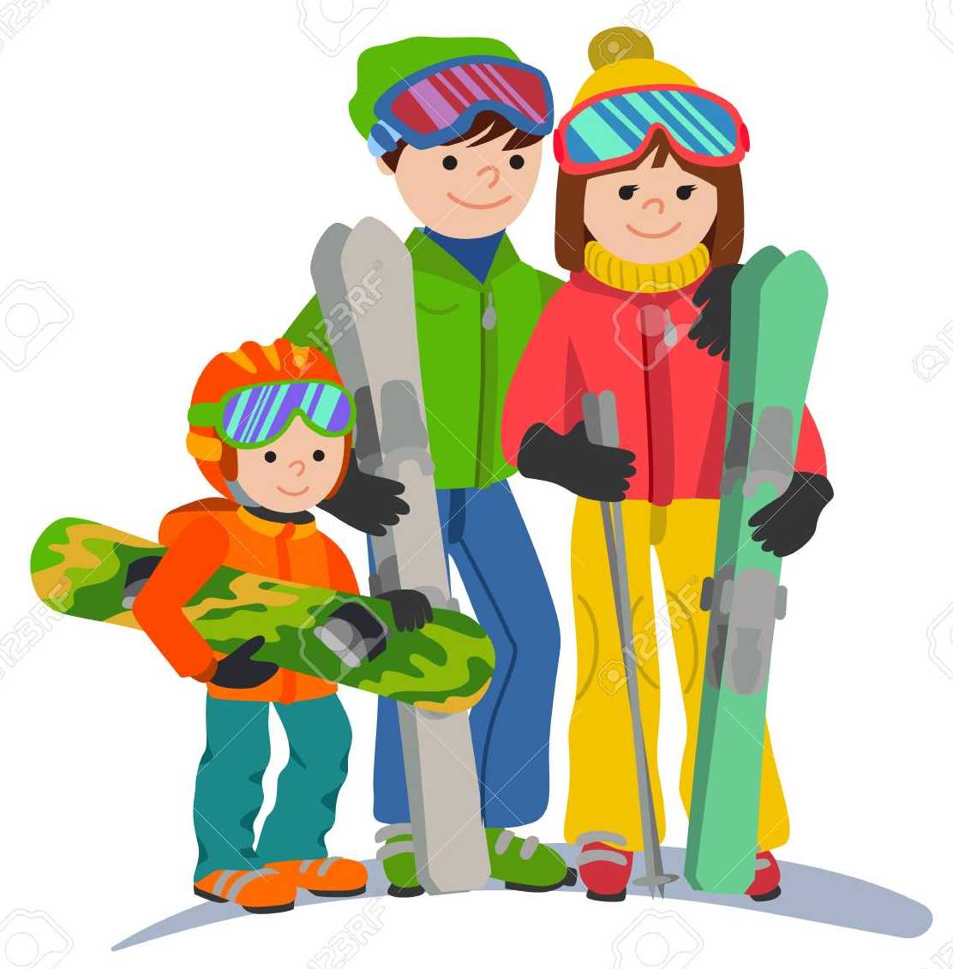
Побежим скорей на лыжах:
Мама, папа, здесь и я.
Обойдем всех-всех на трассе.
Мы ведь дружная семья!

Slide 12
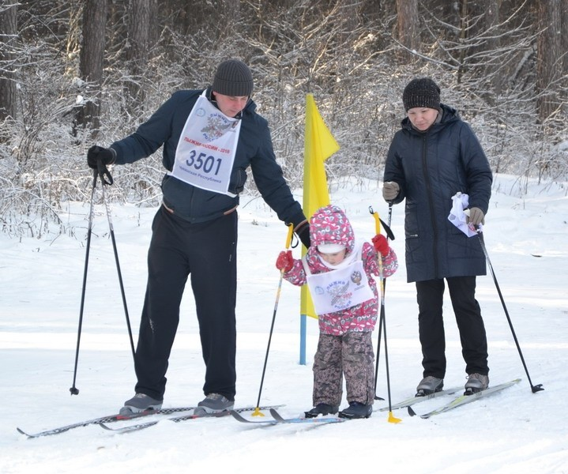

Slide 13
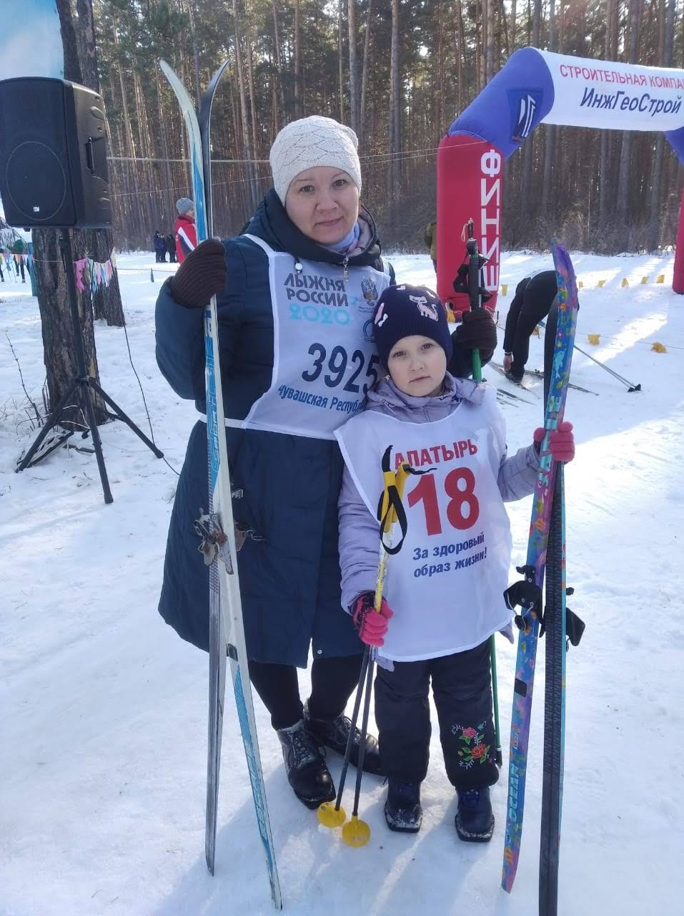

Slide 14
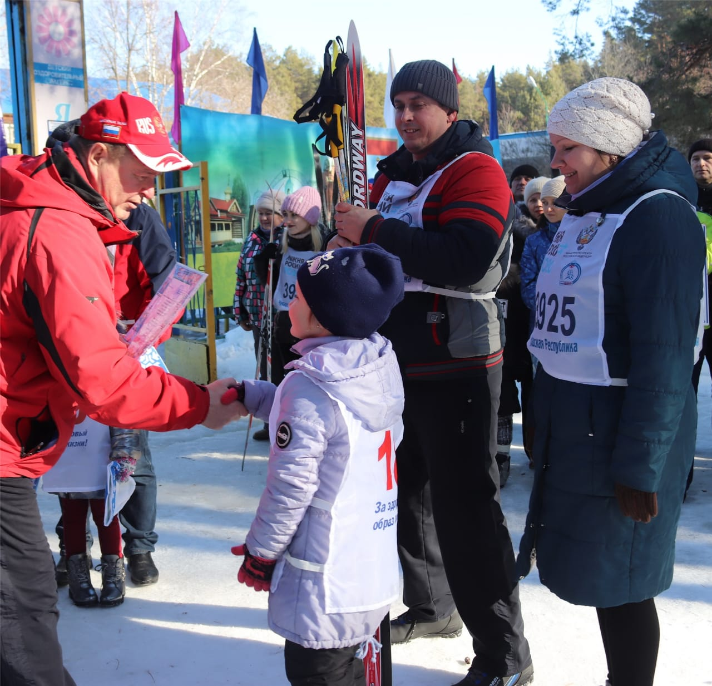

Slide 15
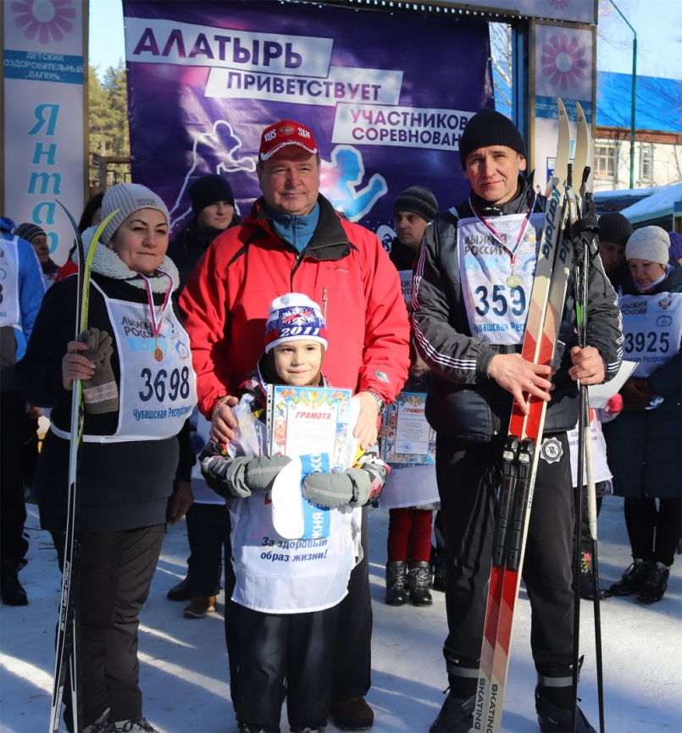

Slide 16
